Slide 1
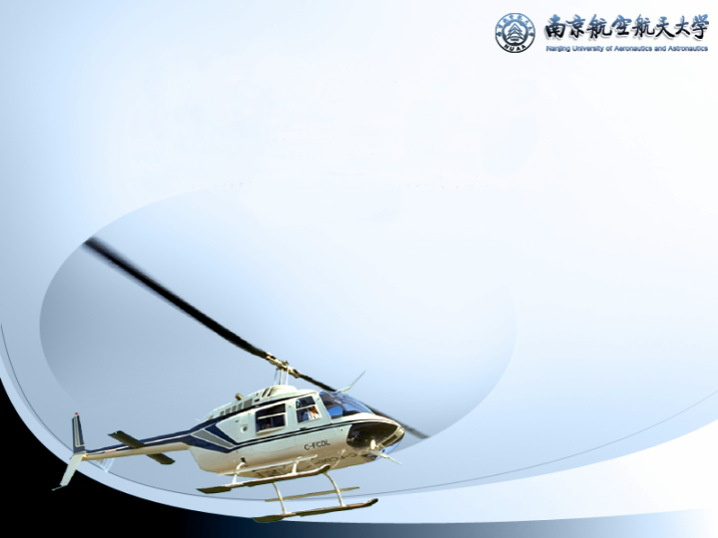
§4.3 Turbo-engine generic performance and equivalence on test bed

Slide 2

§4.3 Generic performance
Discussions above are based on standard atmosphere conditions:
p₀=1.01325bar(1bar=0.1MPa)，T₀=288K。
Notes:
上面一节所讨沦的问题是在标准大气条件下获得的性能。例如转速特性，同样在地面台架上，因地点不同或季节不同，当地的大气条件一般不会恰好是国际标准海平面大气条件，p0=1.01325bar(1bar=0.1MPa)，T0=288K。这样，所测得的推力和单位燃油消耗率就不同，这些数据不能直接作为比较的依据来判定性能是否合格。因为在同样的发动机转速下，大气温度高时，推力小，单位燃油消耗率高，这是正常的规律。如大气温度由-30℃增高至30℃，推力可能下降40%，单位燃油消耗率可能增高10%。

Slide 3
§4.3 Generic performance (Cont’d)
But, it is not possible to get the standard conditions when testing.
Different inlet conditions give different engine performance, such as F, sfc etc. For example when T₀ varies from -30℃ to 30℃, thrust decreases 40% and sfc increases 10%.
Notes:
上面一节所讨沦的问题是在标准大气条件下获得的性能。例如转速特性，同样在地面台架上，因地点不同或季节不同，当地的大气条件一般不会恰好是国际标准海平面大气条件，p0=1.01325bar(1bar=0.1MPa)，T0=288K。这样，所测得的推力和单位燃油消耗率就不同，这些数据不能直接作为比较的依据来判定性能是否合格。因为在同样的发动机转速下，大气温度高时，推力小，单位燃油消耗率高，这是正常的规律。如大气温度由-30℃增高至30℃，推力可能下降40%，单位燃油消耗率可能增高10%。

Slide 4
§4.3 Generic performance (Cont’d)
Reasons of influences of atmosphere T on engine’s perf
  When T₀↑, then ρ↓, and q_{m}↓ (not proportional).
  In perf map, T↑ means n/√T₁*↓, working point moves down, π_{C}*↓ and F_{s}↓.
  Both reasons mean F↓. π_{C}*↓ means thermal efficiency↓, sfc↑.
Notes:
大气温度影响发动机性能参数的原因，首先是，当温度高时，空气密度小，在同样的发动机转速下，流过发动机的空气流量下降(但不成正比下降)，此外，从共同工作线上看出，温度高，n／／T1*下降，工作点向左下方移动，使压气机增压比pK*下降，单位推力下降。上面两个因素都使发动机推力减小。而pK*下降，热量利用的程度变坏，效率下降，则单位燃油消耗率上升。

Slide 5
§4.3 Generic performance (Cont’d)
Atmosphere p₀ influences F, but not sfc because p₀ infects q_{m}, but not specific parameters.
Above analysis tell that equivalence is necessary on ground test.
Notes:
大气压力的高低，也要影响发动机推力．但不影响单位燃油消耗率。关于这个问题，在本章前面调节规律的讨论中已有阐述，因为大气压力增加，将直接影响空气流量，使推力增加，但不影响压气机增压比和其他相似参数，所以也不会影响单位燃油消耗率。
以上情况说明，发动机性能的换算是必要的。最有实用意义的是地面台架性能换算。下面要讨论的是换算的依据和如何换算的问题，并以地面台架性能换算为主。

Slide 6
§4.3 Equivalence (Cont’d)
Above analysis tell that equivalence is necessary on ground test.
We will discuss theory of equivalence and how to do.
Notes:
大气压力的高低，也要影响发动机推力．但不影响单位燃油消耗率。关于这个问题，在本章前面调节规律的讨论中已有阐述，因为大气压力增加，将直接影响空气流量，使推力增加，但不影响压气机增压比和其他相似参数，所以也不会影响单位燃油消耗率。
以上情况说明，发动机性能的换算是必要的。最有实用意义的是地面台架性能换算。下面要讨论的是换算的依据和如何换算的问题，并以地面台架性能换算为主。

Slide 7
§4.3 Equivalence (Cont’d)
1. Engine’s similitude conditions
  For compressor and turbine having geometrical similarity, if Mach numbers are equal for absolute and relative motion, then it’s similitude.
  For intake and nozzle (no rotational parts), if absolute Mach numbers are equal, then it’s similitude.
Notes:
一、发动机相似工作条件
上一章，我们已经分析了涡轮喷气发动机部件的特性。得知几何相似的压气机或涡轮，如果流过它的气流的绝对运动和相对运动的M数相等，则其工作状态是相似的。对于进气道和喷管来说，因为没有转动件，只要几何相似和绝对运动的M数相等，就是相似了。在燃烧室中，进行着复杂的物理化学过程，这些过程是由许多准则来确定的，而这些准则在几何相似和燃烧室进口处M数相等的条件下，并不能保持不变，但实验结果表明，燃烧室内工作过程不相似时，对整台发动机工作状态的相似并不发生重要的影响。只要燃烧室的进口M数相等和在燃烧室内具有相应的加热量，几何相似的燃烧室出口处的平均参数是根据相似准则进行变化的，由此，也就保证了涡轮进口的M数相等。

Slide 8
1. Similitude conditions (Cont’d)
  For combustion chamber, physical and chemical process is complicated. The similitude depends on many criteria, not only Mach numbers.
  However, experiments prove that if M number in inlet is equal and heat added is suitable, parameters in outlet of a geometrical similar combustion chamber change according to similitude rule. That means to insure turbine’s similarity.
Notes:
在燃烧室中，进行着复杂的物理化学过程，这些过程是由许多准则来确定的，而这些准则在几何相似和燃烧室进口处M数相等的条件下，并不能保持不变，但实验结果表明，燃烧室内工作过程不相似时，对整台发动机工作状态的相似并不发生重要的影响。只要燃烧室的进口M数相等和在燃烧室内具有相应的加热量，几何相似的燃烧室出口处的平均参数是根据相似准则进行变化的，由此，也就保证了涡轮进口的M数相等。

Slide 9
1. Similitude conditions (Cont’d)
  Conclusion: For geometric unchanged engines if absolute and relative M numbers are equal, the engines are in similitude.
  That means we can use M₀ and n/√T₀* (or n/√T₁* ). On ground, if n/√T₀* is equal, then it’s similitude.
Notes:
因此，对于几何不变的发动机，只要发动机中绝对运动和相对运动的气流M数相等，发动机的工作状态就相似。这两个相似准则可以换算为飞行M数为M0和发动机转速的相似参数n／√T₀*或n／√T₁* 。如果着重考虑地面台架上的换算，即飞行M数为零，只要一个相似准则n／√T₀*相同，发动机的工作状态就相似。实际上，这一点在共同工作的讨论中也已经清楚了，地面台架上，几何不变的发动机只有一条共同工作线，因而只要, n／√T₀*一定，相似状态也就确定了。

Slide 10
1. Similitude conditions (Cont’d)
  实际上，这一点在共同工作的讨论中也已经清楚了，地面台架上，几何不变的发动机只有一条共同工作线，因而只要, n/√T₀*一定，相似状态也就确定了。
Notes:
因此，对于几何不变的发动机，只要发动机中绝对运动和相对运动的气流M数相等，发动机的工作状态就相似。这两个相似准则可以换算为飞行M数为M0和发动机转速的相似参数n／√T₀*或n／√T₁* 。如果着重考虑地面台架上的换算，即飞行M数为零，只要一个相似准则n／√T₀*相同，发动机的工作状态就相似。实际上，这一点在共同工作的讨论中也已经清楚了，地面台架上，几何不变的发动机只有一条共同工作线，因而只要, n／√T₀*一定，相似状态也就确定了。

Slide 11
1. Similitude conditions (Cont’d)
  Theoretically, if viscosity is taken into account, Reynolds’ number must be equal too.
  But in most cases, it has no significant influence. Only when flying slowly at high altitude, we have to consider it.
Notes:
严格说，考虑到气流粘度的影响，状态相似还应当包括雷诺数相等，但实践表明，在绝大多数情况下，发动机各部件一般都在自动模化的雷诺数以上，忽略雷诺数的影响，也可以保证有足够的精确度。只有当小发动机又在高空低速飞行的特殊情况下，需要考虑雷诺数的影响。

Slide 12
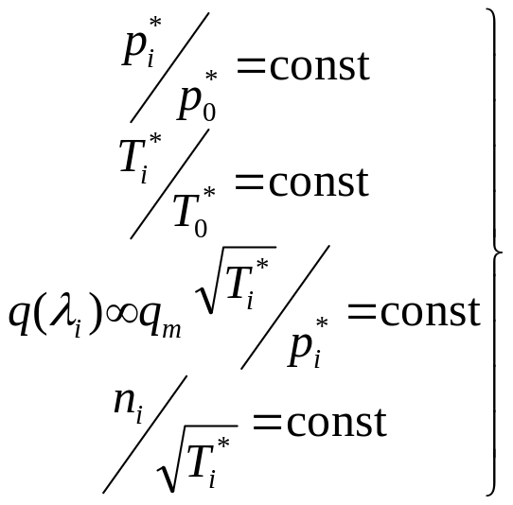
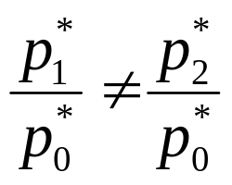
1. Similitude conditions (Cont’d)
  Based on similitude theory, If engine is in similitude, following parameters are constant in each section of an engine:
  i section numbering
Notes:
根据相似理论，发动机状态相似(条件)，则各截面对应点上同类物理量的比值和相似参数各为常数，即：

Slide 13
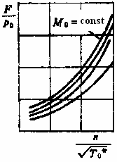
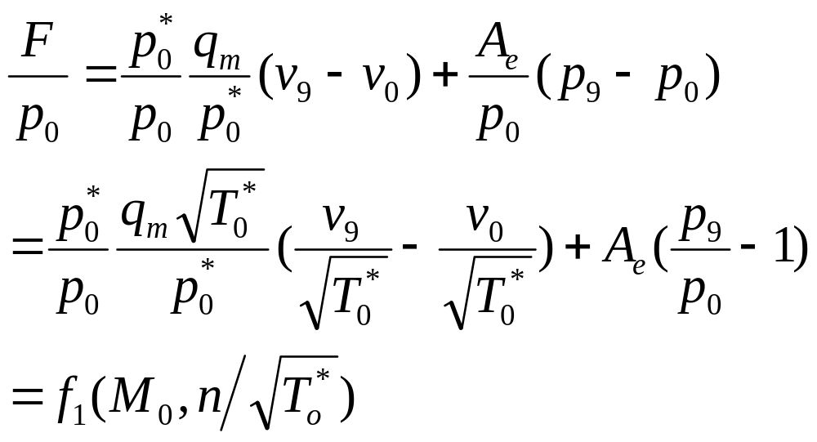
§4.3 Generic performance (Cont’d)
2. Engine’s generic characteristics
Thrust
Notes:
?二、发动机的通用特性

Slide 14
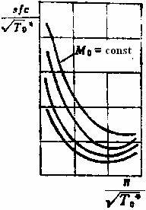
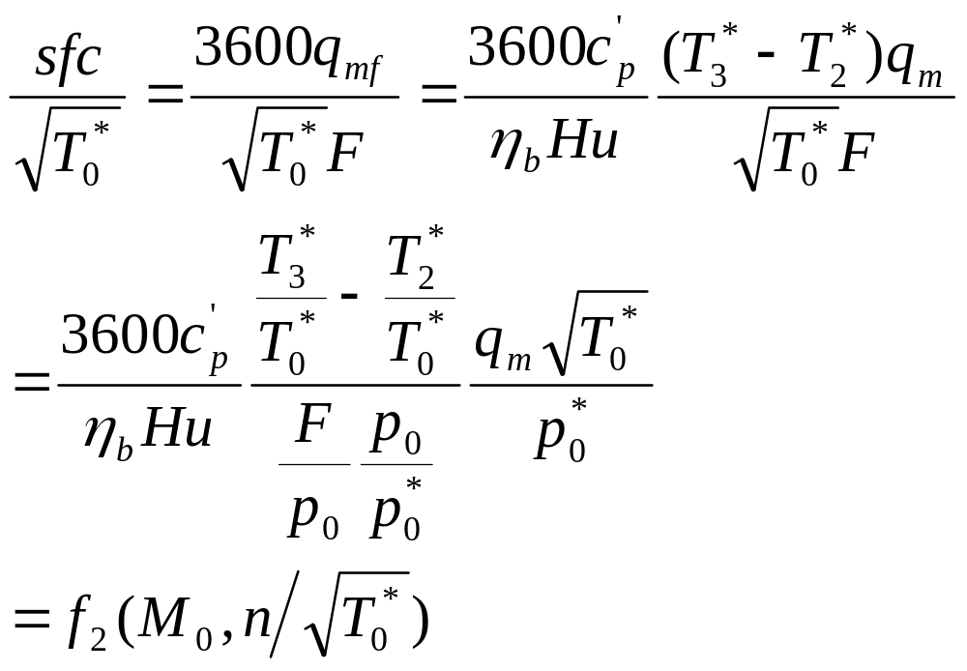
2. Engine’s generic characteristics (Cont’d)
  sfc
Notes:
它适用于标准状态或非标准状态下，所有飞行高度，飞行速度和转速变化时的性能计算。例如给定飞行高度，飞行M数和发动机转速，就可以求得p0、T0*和n／√T₀* ，从曲线上可查得F／p0和sfc/ √T₀*，从而可算得F和sfc。

Slide 15
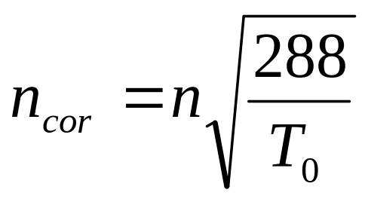
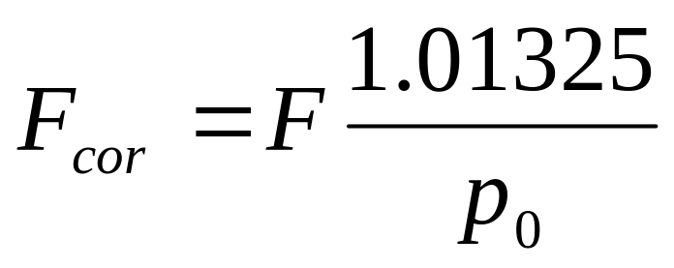
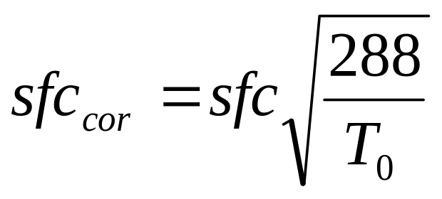
§4.3 Generic performance (Cont’d)
3. equivalence in test bed
  Rotation
  (4-23)
  Thrust
  (4-24)
  sfc
  (4-25)
Notes:
三、台架性能换算
换算的目的是把地面台架上测得的数据换算为国际标准海平面大气条件下的数据。
按以上换算数据，与标准状态下转速特性相比较，才能判断该发动机是否满足性能的要求。

Slide 16
3. equivalence in test bed (Cont’d)
Humility influences C_{p}, γ, and R
Temperature influences C_{p}
Notes:
上面讨论了根据大气温度和压力的变化对发动机试车性能进行必要的换算问题。还应当指出，大气湿度的变化对发动机的性能也有一定的影响。例如，同样一台发动机，按性能要求．冬季在我国北方试车是合格的，而夏季在我国的南方试车，可能就不合格，这是因为在大气中的水蒸气的含量(含湿量：大气中水蒸气所占的比例)不同，影响一系列的气体参数，如比热容cp，比热容比g，气体常数R等。严重的时候对推力的影响要达到4%左右，对单位燃油消耗率的影响要达到2.5%左右，这是不可忽视的。否则在潮湿的日子里试车，将把原来合格的发动机作为不合格处理，或者等到好天气(干燥的日子)试车，才能取得合格的数据，这将造成人力和燃油的大量浪费。合理的做法应当像对待大气温度和压力一样，根据不同的大气含湿量对发动机性能进行换算。
此外，从以上(4—23)和(4—25)两式中可发现对温度的换算中也不包含比热比g和气体常数R的变化，尤其是γ值是温度的函数，被忽略了。因而对用常规的温度换算公式之后，仍存在与上面对湿度类似的修正问题。对此，我国已分别制订了涡喷和涡扇发动机性能的温度和湿度修正规范的国军标。

Slide 17
§4.4 Twin-spool jet engines

Slide 18
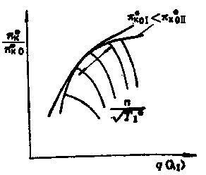
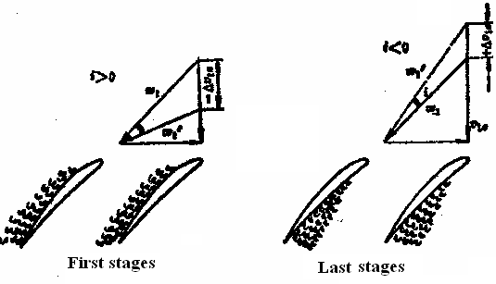
§4.4 Twin-spool jet engines
Surge
  Separations in blades due to T₁* change
  Separation patterns are diff in the first and last stages
  High π_{C}* means small stable zone
  One solution
    Twin-spool
Notes:
如图4·20所示，从共同工作线上可以看到，物理转速n不变，进口温度T₁*升高，则偏离设计点，沿共同工作线向左下方移动。从物理本质上来解释，是因为T₁*上升，气体难于压缩，因此，使各级的增压比下降。由于各级增压比下降，压气机的通道变得不适应了。很明显，对于后面级，因增压比下降，密度下降，则轴向建度v_{a}必然增大，越是后面的级，增大得越多，直至在后面级发生堵塞．
即使在压气机后面级没有受到堵塞，流量也要受到涡轮导向器或喷管临界面积的限制，因为密度下降面减小。这样，反过来，就使得压气机前面级的轴向速度v_{a}必然减小。如图3—46所示，当相似转速n／√T₁*下降时，将使压气机前面级在正迎角下工作，级的负荷加重，而使压气机后面级在负迎角下工作，级的负荷减轻。到一定程度，在前面级中的气流就可能从叶背分离，以致发生压气机喘振。反之，当相似转速n／√T₁*上升时，将使正气机后面级在正迎角下工作，负荷加重，有可能引起气流分离和诱发压气机喘振。
随着压气机设计增压比提高到一定程度，例如单转子增压比达12左右，从图4—23上的共同工作线可以看出，只要发动机的共同工作点稍微偏离设计点，压气机就要发生喘振。即压气机的设计增压比越高，稳定工作的范围越小。

Slide 19
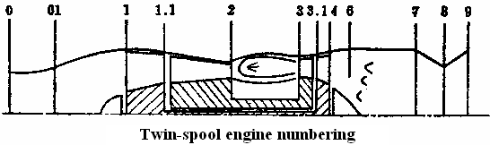
§4.4 Twin-spool jet engines (Cont’d)
LP compressor and LP turbine
HP compressor and HP turbine
Their rotation speeds are independent.

Slide 20
§4.4 Twin-spool jet engines (Cont’d)
1. Twin-spool characteristics
  1.1 Compressor characteristics
    If n/√T₁*↓, incidence angle may increase in first stages of high π* compressor. Load is heavier and need more power. But incidence decreases in last stages and less power needed.
Notes:
一、双轴涡喷发动机工作特点
1. 压气机的工作特点
通过前面讨论，我们已经清楚，当相似转速n/√T₁*下降(不论是物理转速下降或飞行速度增加)时，高增压比压气机前面几级气流迎角增加，负荷变重，于是它们所消耗的功占压气机的总功的比例增大，而后面几级气流的迎角减小，负荷变轻，它们所消耗的功占压气机的总功的比例减小。

Slide 21
1.1 Compressor characteristics (Cont’d)
For twin spool, that means LP compressor needs more power and HP compressor needs less power.
Or with n/√T₁*↓, portion of power needed increases in LP and decreases in HP to keep the same situation. W_{CH}/W_{CL}↓ with n/√T₁*↓.
Notes:
1. 压气机的工作特点
双轴涡轮喷气发动机中的低压压气机，相当于高增压比单轴压气机的前几级，高压压气机相当于它的后几级。随着n/√T₁*的下降，低压压气机消耗的功W_{KL}所占压气机总功的比例增大，高压压气机消耗的功W_{KH}所占压气机总功的比例减小。也就是说，高压压气机功与低压压气机功之比W_{KH}/W_{KL}随n/√T₁*下降而减小的趋势。

Slide 22
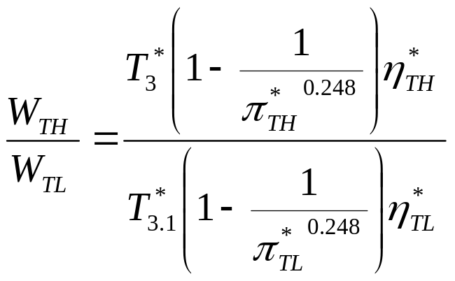
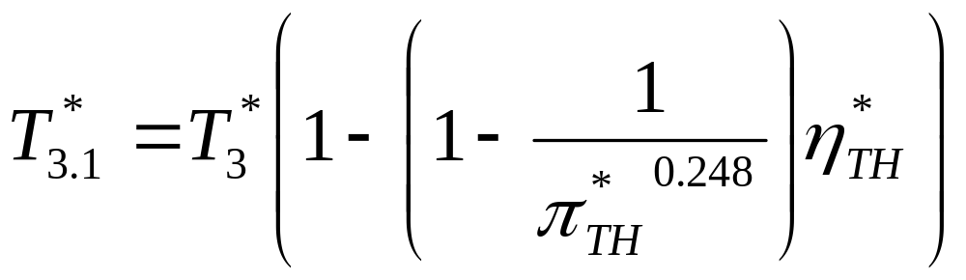
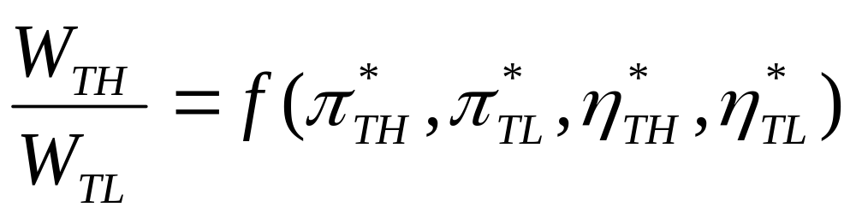
1. Twin-spool characteristics (Cont’d)
  1.2. Turbine characteristics

Slide 23
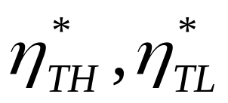
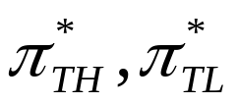
1.2. Turbine characteristics (Cont’d)
  In general, change few. W_{TH}/W_{TL} depends on .
  With n/√T₁*↓, at beginning, NGV and nozzle are both in critical condition. π_{T}*’s don’t change, so W_{TH}/W_{TL} is unchanged.
  With n/√T₁*↓↓, nozzle is first no longer in critical. Then π_{TL}*↓ as well as W_{TL.}
  Conclusion: W_{TH}/W_{TL} unchanged or increased.
Notes:
变化小，W_{TH}/W_{TL}取决于两个落压比。当涡轮导向器出口和喷管临界面积都处于临界状态时，两个落压比是不变的，因而， W_{TH}/W_{TL}也不变。当n/√T₁*下降时，一般情况下，首先在喷管出现亚临界，因而最先下降的是低压涡轮的落压比和功W_{TL。}由此可知，随着n/√T₁*的下降， W_{TH}/W_{TL}最初是不变的，然后有上升的趋势。

Slide 24
1. Twin-spool characteristics (Cont’d)
  1.3. Anti-surge
    Form above analysis, when n/√T₁*↓, LP compressor becomes “heavy”, but LP turbine power supply does not change or even decreases. So, n_{L}↓. Reversely, n_{H}↑.
    n/√T₁*↓ means n↓ and/or T₁*↑.
Notes:
综合双轴式压气机和涡轮这两个方面工作的特点，当相似转速n/√T₁*离开设计点下降时，低压压气机变“重”，而低压涡轮的做功能力所占总功的比例并没有增加，或甚至减少，这样，就带不动低压压气机，因而使低压转子转速下降，同时高压压气机变“轻”，此时，高压涡轮带动它还有富裕，因而使高压转子转速上升。
如果是因为转速的变化使n/√T₁*下降，则双转于发动机由于上面的原因，低压转于的转速就下降得更多一些，而高压转子的转速就下降得少些。

Slide 25
3. Anti-surge (Cont'd)
    Incidence angles get better fitted to the blades.
    Structurally, more rotors, less constraints.
Notes:
n/√T₁* 下降将引起压气机喘振，是因为压气机前面级的迎角变大，而后面级的迎角变小．现在采用了双转子结构，由于高、低压转子转速的自动调整，低压转子转速下降使低压压气机级的迎角减小一些，高压转子转速上升，使高压压气机级的迎角增加一些，因而就大大加宽了压气机稳定工作的范围。这就是双轴涡轮喷气发动机的防喘原理。

Slide 26
§4.4 Twin-spool jet engines (Cont’d)
2. Twin-spool engine matching
  Flow continuity in sections (7eq.)
  Energy balance in sections (8eq.)
  Pressure relations (7eq.)
  26 variables：q(λ₁)， q(λ_{1.1})， q(λ_{dxH})， q(λ_{dxL})， q(λ₉)，λ₉，T₀*，T₁*， T_{1.1}*， T₂*，T₃*， T_{3.1}*， T₄*，T₉*，p₀，p₀*，p₁*， p_{1.1}*， p₂*，p₃*， p_{3.1}*， p₄*，p₉*，q_{m}，n_{L} ，n_{H}
Notes:
22 equations
26 variables
二、双轴涡轮喷气发动机的共同工作
各特征截面上流量连续（7个方程）
各特征截面上能量平衡（8个方程）
各特征截面上压力平衡（7个方程）
26变量：q(λ₁)， q(λ_{1.1})， q(λ_{dxH})， q(λ_{dxL})， q(λ₉)，λ₉，T₀*，T₁*， T_{1.1}*， T₂*，T₃*， T_{3.1}*， T₄*，T₉*，p₀，p₀*，p₁*， p_{1.1}*， p₂*，p₃*， p_{3.1}*， p₄*，p₉*，q_{m}，n_{L} ，n_{H}

Slide 27
Matching conditions
  Other variables： M，H
  One more equation: p₀= f₉(H)
  In total, 24 eqs, 28 variables
  Adjustment rule (1 eq.)
  3 independent variables：(n_{L} or n_{H}), M, H

Slide 28
§4.4 Twin-spool jet engines (Cont’d)
3. Twin-spool engine’s adjustment rules and characteristics
  For geometry unchangeable engines, only q_{mf} can be changed.
  3 rules：
    n_{L}=const;
    n_{H}=const;
    T₃*=const.
Notes:
三、双轴涡轮喷气发动机的调节规律和特性
对于喷管临界面积不可调的双轴涡轮喷气发动机，调节作用量只有一个，即供油量q_{mf},
可能的调节规律有三种方案：
保持低压转子转速不变，即n_{L}=常数，
保持高压转子转速不变，即n_{H}=常数，
保持涡轮前燃气温度不变，即T₃*=常数。

Slide 29
3. Adjustment rules (Cont’d)
  At n_{max}, if T₁*↑(ex. M₀↑), LP “heavy” and n_{L}↓, HP “light” and n_{H}↑.
  For n_{L} =const, engine gets more fuel because of adjustor to ↑T₃* and to keep n_{L} =const. In this case, n_{H}↑↑.
  For n_{H} =const, reversely T₃*↓ and n_{L}↓↓.
  For T₃*= const, n_{L}↓ and n_{H}↑.
Notes:
从对双轴涡轮喷气发动机的讨论中，我们清楚，在最大转速状态，T₁*上升，则低压转子变“重”，转速有下降的趋势，而高压转子变“轻”，转速有上升的趋势。采用n_{L} =常数的调节规律，则调节器起作用，主动地多加油，提高T₃*，以保持n_{L} =常数，而本来就有上升趋势的高压转子转速，这时候上升得更多了。如果采用n_{H} =常数，则相反，T₃*要下降一些，而n_{L}下降得更多些。如果采用T₃*=常数，则低压转子转速下降，而高压转子转速上升。

Slide 30
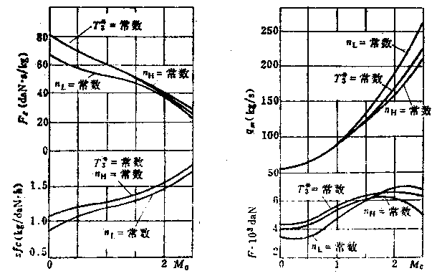
3. Adjustment rules (Cont’d)
  Here are speed characteristics for 3 rules (M₀↑ means T₁*↑).

Slide 31
3. Adjustment rules (Cont’d)
For different adjustment rules, variation of thrust differs with speed.
It’s evident that n_{L}=const is better, ie. flying faster can get higher thrust.
The limitations are blades’ strength in HP rotor and T₃* limit.
Fighter engines use usually n_{L}=const with a n_{H} limit.
Notes:
由于采用调节规律不同，推力的变化规律是不同的。显然，采用n_{L}=常数的规律较为有利。当飞行M数上升时，可获得较大的推力。但这要在涡轮叶片强度所允许的条件下才是可行的。

Slide 32
3. Adjustment rules (Cont’d)
  When T₁*↓(ex. H↑), LPR becomes “light” and n_{L}↑(tendency); HPR “heavy” and n_{H} ↓ (tendency).
  At n_{L}=const, fuel is reduced by adjustor, T₃*↓ to keep n_{L}=const. In this case, n_{H}↓↓.
  At n_{H}=const, reversely, T₃*↑ and n_{L}↑↑.
  At T₃*=const, then n_{L}↑ and n_{H}↓.
Notes:
T₁*下降(例如H↑) ，则低压转子变“轻”，转速有上升的趋势，而高压转子变“重”，转速有下降的趋势。
n_{L}=常数的调节规律，则调节器起作用，主动地减油，使T₃*下降，才能保持n_{L}=常数，而这时候，本来就有下降趋势的高压转子转速下降得更多了。
n_{H}=常数，则相反，T₃*要上升，而n_{L}上升得更多一些。
T₃*=常数，则低压转子转速上升，而高压转子转速下降。

Slide 33
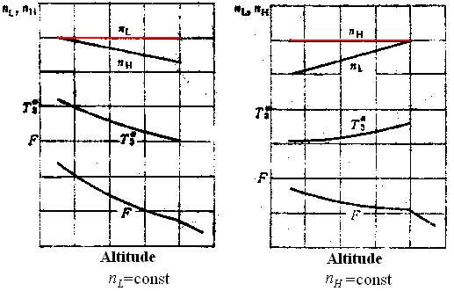
3. Adjustment rules (Cont’d)
For different adjustment rules, variation of thrust differs with altitude.
n_{H}=const rule
is better.
The limitations
are blades’
strength in LP rotor and T₃* limit.
Notes:
上述情况相当于在高度特性中，随着飞行高度增加，T₁*下降，如图所示，由于采用的调节规律不同，推力的变化规律也是不同的。显然，采用，n_{H}=常数的规律较为有利，随着飞行高度上升)还可获得相对于n_{L}=常数的调节规律有较大的推力。但这也要在涡轮叶片强度所允许的条件下才是可行的。

Slide 34
3. Adjustment rules (Cont’d)
For big airplanes, choosing n_{H}=const rule can improve altitude characteristics.
It’s possible to switch adjustment rules according to the situation.
For T₃*=const rule,
because of detection of
T₃* difficult, it is not used.

